Slide 1

Do as I say – Part Two
Imperatives
with Mrs. Mildly-Angry Carrot-Face (who is not so mildly angry anymore)

Slide 2
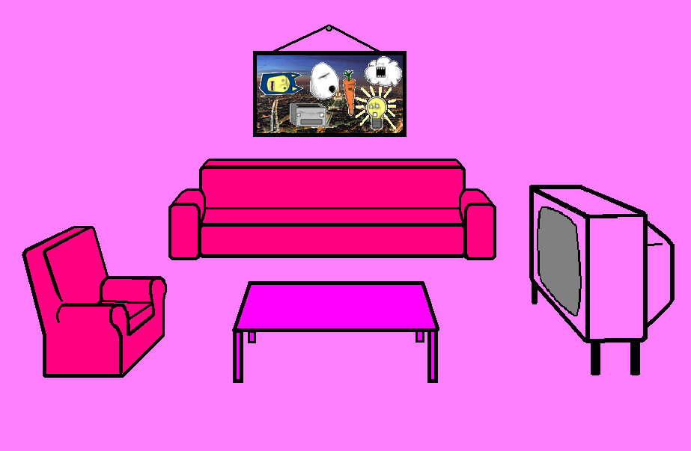
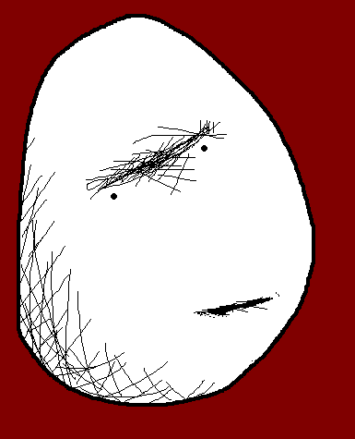
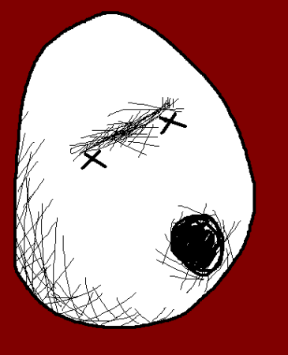
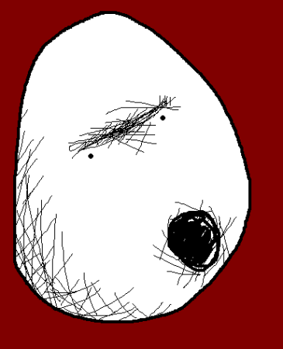




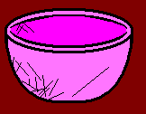

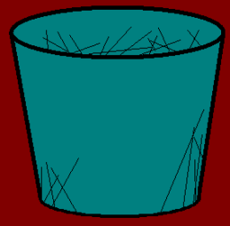

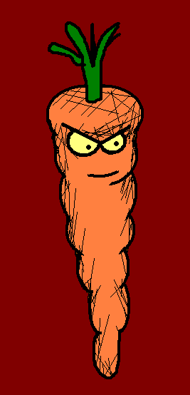
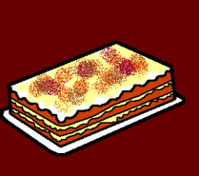






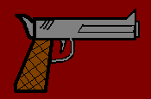
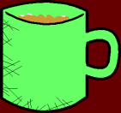


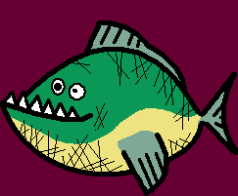



WACH AUF UND SPÜL DAS GESCHIRR!
WAKE UP AND WASH THE DISHES!

Slide 3

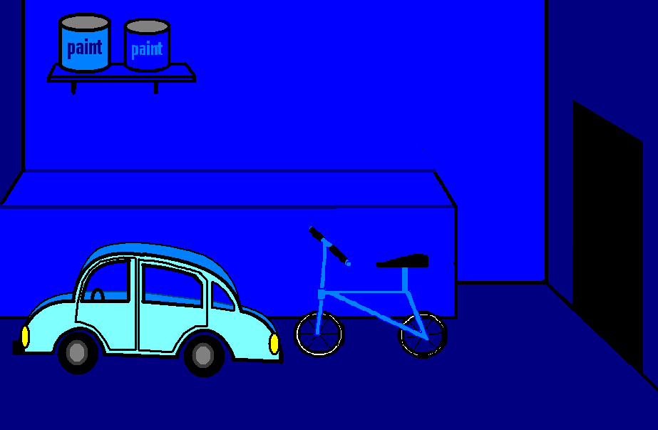

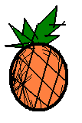


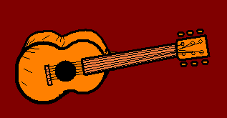
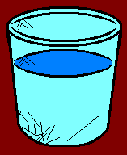



Hör auf Gitarre zu spielen! Räum dein Zimmer auf! Das ist ein Befehl!
Stop playing guitar! Tidy your room!
This is an order!

Slide 4


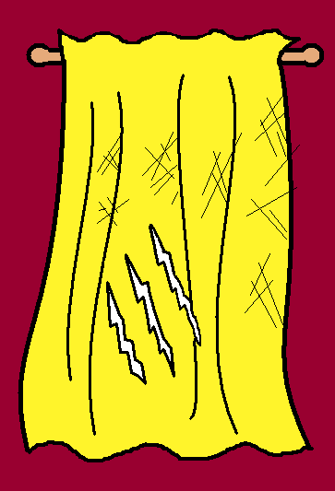
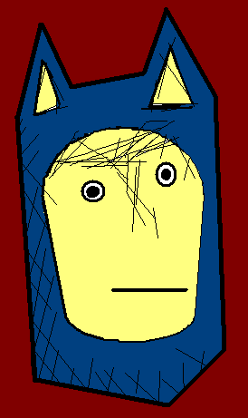
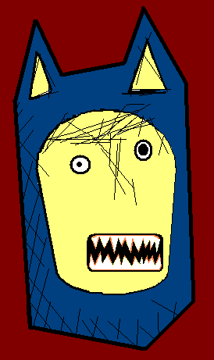
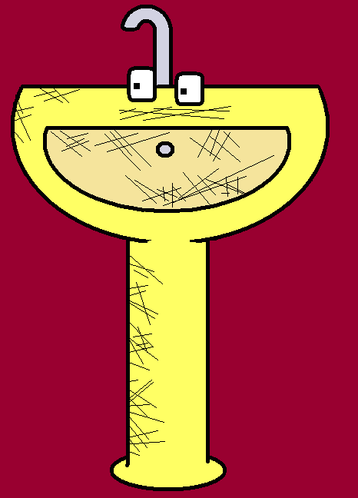

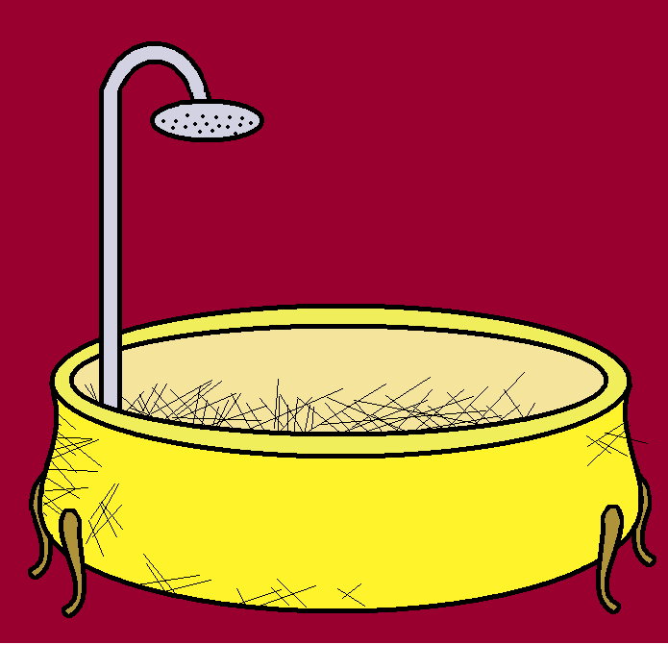
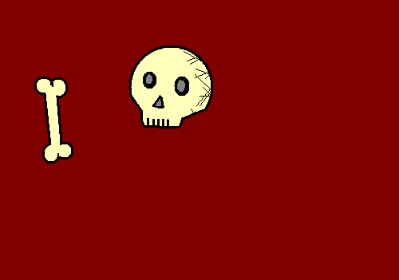

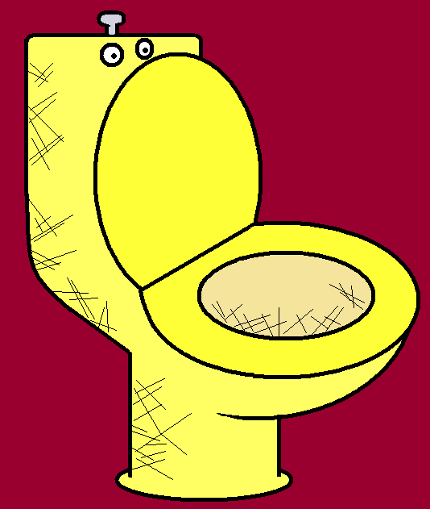


Versteck dich nicht! Putz den Boden! JETZT!
Don’t hide! Clean the floor! NOW!

Slide 5
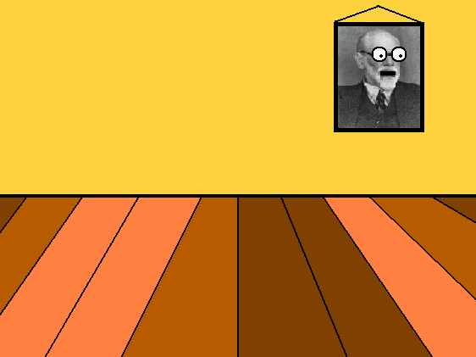
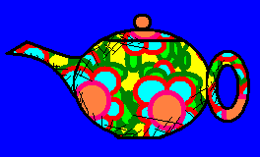


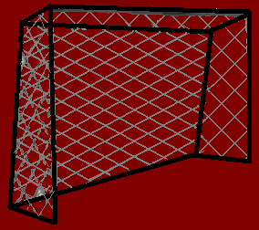
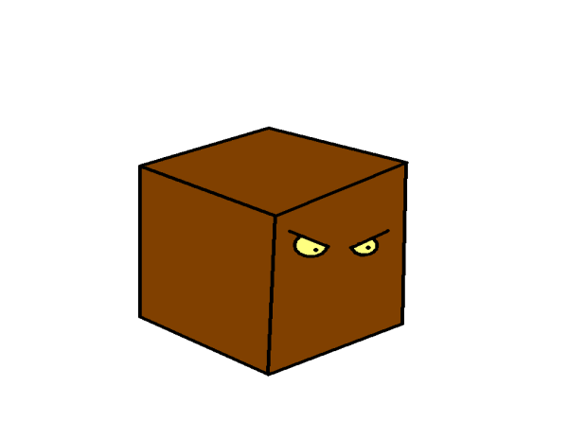


Spiel draußen Fußball!
Play football outside!

Slide 6
T-T-T-Teekannen-Ball!
T-t-t-teapotball!

Slide 7
Aber bring zuerst die Teekannen zurück in die Küche.
But first return the teapots to the kitchen.

Slide 8
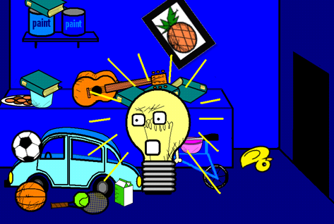
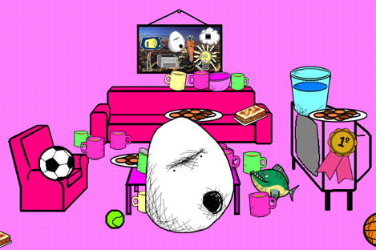
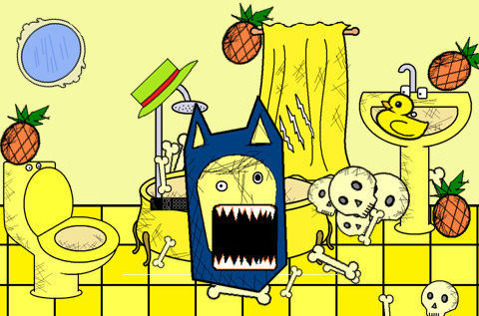
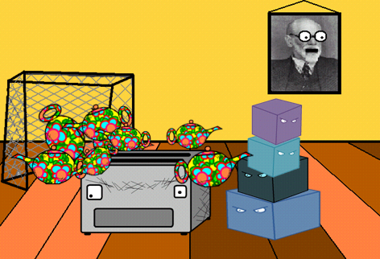
IHR HABT FÜNF MINUTEN!!!!!
YOU’VE GOT FIVE MINUTES!!!!!

Slide 9
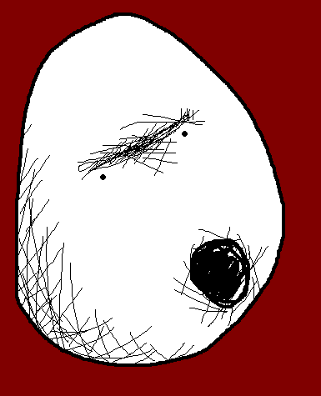
Ok… Jetzt ist sie übergeschnappt! Sie hat eine Pistole!
Ok… Now she’s gone mental!
She’s got a gun!

Slide 10

Oh nein, da kommt sie!
Oh no, here she comes!

Slide 11
Geh weg!
Go away!

Slide 12
Nein! Ich hab die Pistole, nicht du. Kauft mir eine Krone!
No! I have the gun and you don’t.
Buy me a crown!

Slide 13
…und bringt mich zum Mond…
… and take me to the moon…

Slide 14
…und backt mir einen leckeren Kuchen… mit Gold…
…and bake me a nice cake… with gold…

Slide 15
…und macht mich berühmt…
…and make me famous…

Slide 16
…und helft mir bei meinen Hausaufgaben…
…and help me with my homework…

Slide 17
Wow. Sie ist verrückt, was sollen wir jetzt machen?
Wow. She’s gone crazy, what should we do now?

Slide 18
…und sagt meiner Mutter, dass ich sie lieb habe…
…and tell my mum I love her…

Slide 19

Komm, wir verschwinden leise.
Let’s leave quietly.

Slide 20
…und kauft Toilettenpapier im Supermarkt…
…and go to the supermarket for toilet paper…

Slide 21
…und trinkt Tee …
…and drink tea …

Slide 22
…und hört den Affen zu…
…and listen to the monkeys…

Slide 23
Tschüss.
Bye bye.

Slide 24
…und zieht schöne Kleider an. Ihr seht alle schrecklich aus.
…and wear nice clothes. You all look terrible.

Slide 25
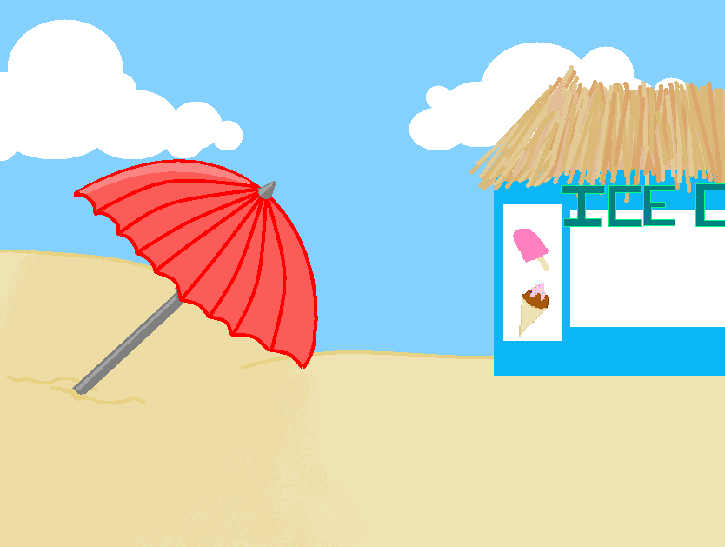
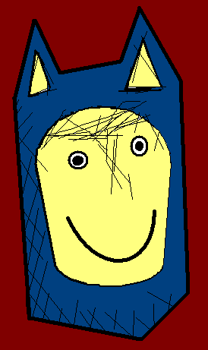

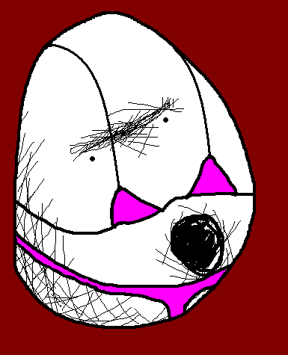
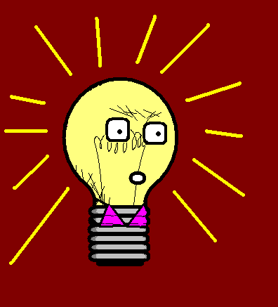
Ich frage mich, ob sie sich schon beruhigt hat.
I wonder if she’s calm yet.

Slide 26
…und gebt mir euer gesamtes Schokoladen-Geld…
…and give me all your chocolate money…

Slide 27
Nein. Noch nicht.
No. Not yet.

Slide 28
…und besorgt mir eine richtige Pistole …
…and get me a real gun…

Slide 29

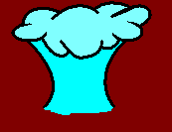
Was?
What?

Slide 30
Ha ha ha. Es ist eine Wasserpistole!
Ha ha ha. It’s a water pistol!

Slide 31


Schnappt sie euch!
Get her!

Slide 32

Vocab
Mental
Crown
Moon
Cake
Gold
Homework
Toilet paper
Supermarket
Water pistol
übergeschnappt
die Krone
der Mond
der Kuchen
das Gold
die Hausaufgaben
das Toilettenpapier
der Supermarkt
die Wasserpistole

Slide 33
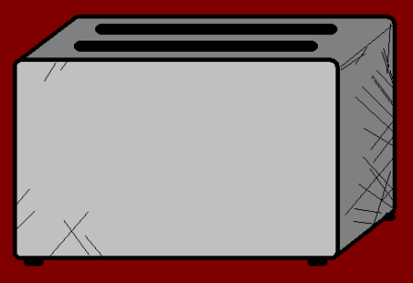
The imperative
The imperative is an order, for example ‘do this’, or ‘don’t do that’.
In German it works like this:
The du-imperative for most verbs is simply the verb stem without an ending:

Slide 34
The du-imperative
Wake up and wash the dishes!
Wach auf und spül das Geschirr!
Stop playing guitar!
Hör auf Gitarre zu spielen!
Play football outside!
Spiel draußen Fußball!

Slide 35
The ihr-imperative
The ihr-imperative is identical to the present-tense ihr-form but without the pronoun:
Buy me a crown!
Kauft mir eine Krone!
Help me with my homework!
Helft mir bei meinen Hausaufgaben!

Slide 36
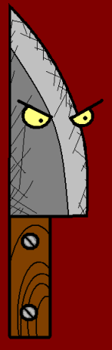





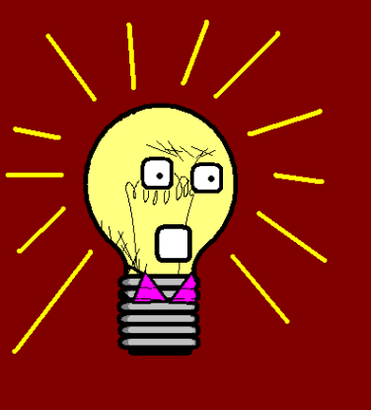
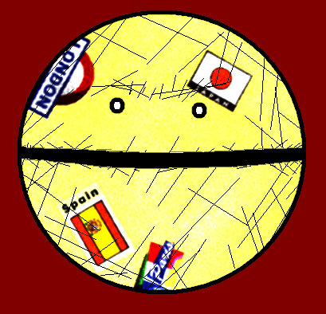



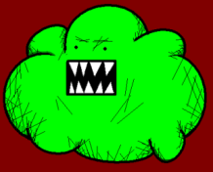


Join us again!

